Slide 1
motivi

Slide 2
Kaj je upodobljeno?
PORTRET (DOPRSNI, POLOVIČNI, TRIČETRTINSKI, CELOPOSTAVNI
SKUPINSKI PORTRET (OSEBE PRI SKUPNI DEJAVNOSTI)
AKT (GOLA FIGURA)
ZGODOVINA (UPODOBITEV PRETEKLOSTI- VELIKOKRAT POVELIČUJOČE)
RELIGIJA (CERKEV VELIKI NAROČNIK LIKOVNIH DEL UPODOBITVE VERSKIH PRIZOROV)
ŽANR (PRIZORI IZ VSAKDANJEGA ŽIVLJENJA)
MIT (UPODOBLJENI KLASIČNI MITI, VELIKOKRAT UPODABLJAJO SPREMINJANJE BOŽANSTEV V LJUDI)
KRAJINA
TIHOŽITJE

Slide 3
PORTRET
Jožef Tominc: "Samoportret" (1830.)

Slide 4
SKUPINSKI PORTRET
Jožef Tominc, Družina Dr. Frušiča, 1835

Slide 5
RELIGIJA
Neznani avtor: Vlad III Drakula kot Poncij Pilat obsoja Jezusa (15. stoletje)

Slide 6
ŽANR
Almanach, Kvartopirci, 17 stol.

Slide 7
MIT
Pietro Liberi: "Antični prizor" (17. stoletje)

Slide 8
kRAJINA
Marko Pernhart, Klanško jezero v nevihti 1852

Slide 9
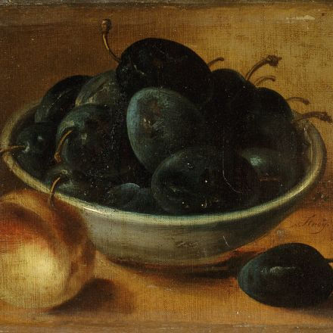
TIHOŽITJE
Mihael Stroj, Tihožitje s sadjem, 1845

